Slide 1
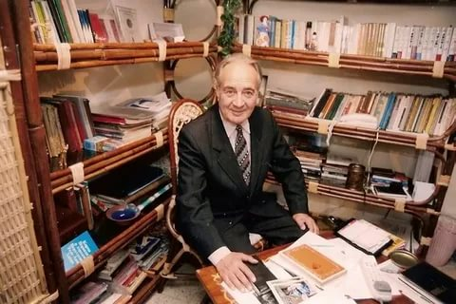
МКУК УСТЬ – ИЗЕССКАЯ БИБЛИОТЕКА
Анатолий
Георгиевич
Алексин
К 95–летию со дня рождения писателя

Slide 5
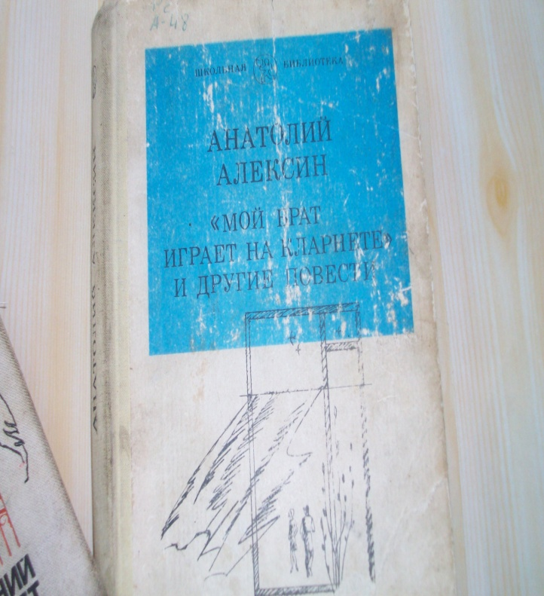
Мой брат играет на кларнете" "Очень страшная история" "Звоните и приезжайте» «Безумная Евдокия» Раздел имущества» «Третий в пятом ряду»

Slide 7
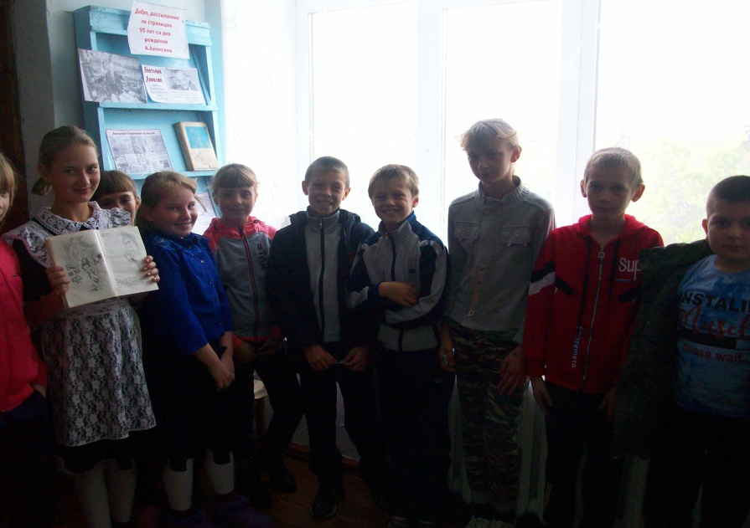
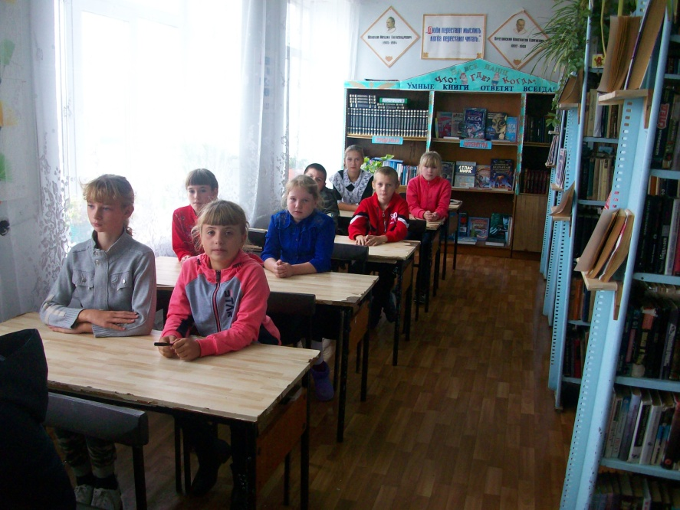
Урок нравственности по повести Анатолия Алексина «Безумная Евдокия»

Slide 11
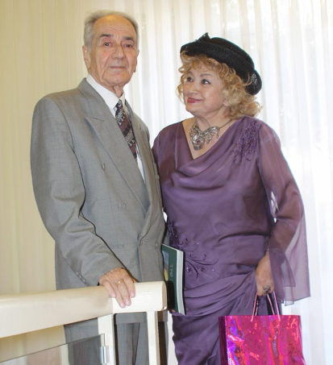
Был удостоен премии Ленинского комсомола, а также Государственных премий РСФСР и СССР.

